Slide 1
240121 进展汇报
内容：
工作1：细胞挑选并分析
工作2：心理物理实验准备
工作3：论文撰写（见毕业论文.doc）
后续计划

Slide 2
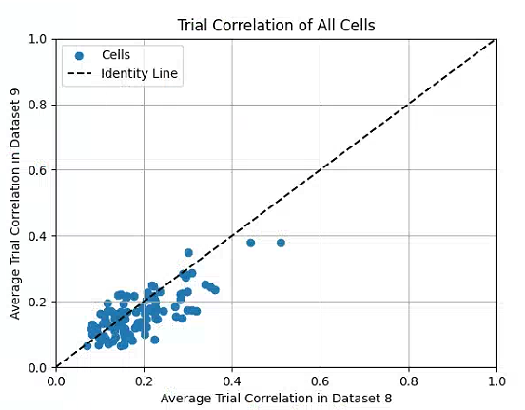
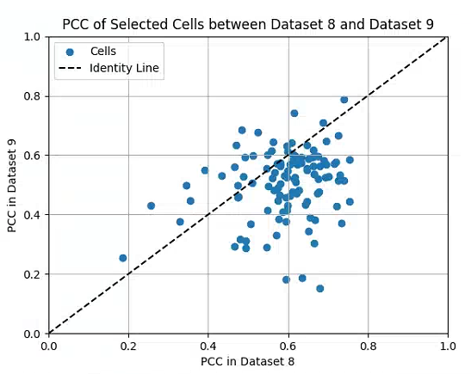
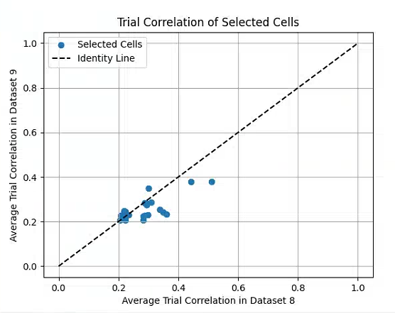
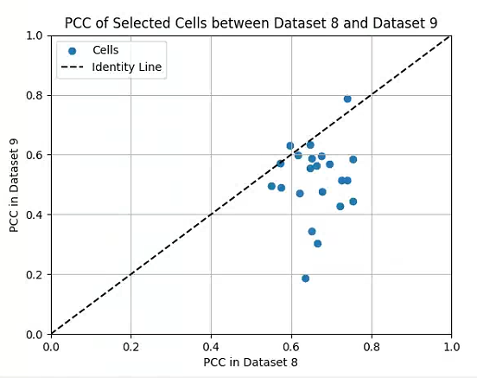
工作1：挑选高trial correlation细胞并分析
目的：探究数据质量对CLIP Similarity的影响
观察
我们挑选的细胞在四种形式下的 CLIP Similarity 上的表现不管是Maximum, Minimum 还是 Average 值都有所上升。
随机偏好对照在Maximum上仍然偏高。
思考与结论
从结果来看，相比随机偏好图片，单独训练并没有高出特别多。侧面反映背景图片带来的影响较大。
在高trial correlation的细胞下，交叉训练的有效性被进一步放大。
CLIP可以给出符合肉眼观感的大小排序，但是数值上区分度不高，是模型本身做得不好还是指标不好？心理物理实验或许可以解释这个问题。
详细说明
挑选部分trial较高（在数据8和数据9中平均trial correlation 均大于 0.2，共22个）的细胞分析 CLIP Similarity
对比全部神经元(n = 113) 和 选择的神经元(n = 22) 在两个数据集之间的 PCC 和 trial correlation 情况
所有细胞的 CLIP Similarity 值(n = 113)
挑选细胞的 CLIP Similarity 值(n = 22)
 | Max Similarity | Min Similarity | Average Similarity
单独训练 | 0.9354 | 0.5895 | 0.8549
交叉训练 | 0.9573 | 0.7505 | 0.8791
随机偏好对照 | 0.8953 | 0.6809 | 0.8333
不同初始值对照 | 0.9908 | 0.9247 | 0.9718
 | Max Similarity | Min Similarity | Average Similarity
单独训练 | 0.9377 | 0.7419 | 0.8637
交叉训练 | 0.9548 | 0.8055 | 0.8927
随机偏好对照 | 0.9354 | 0.7407 | 0.8421
不同初始值对照 | 0.9861 | 0.9614 | 0.9762

Slide 3
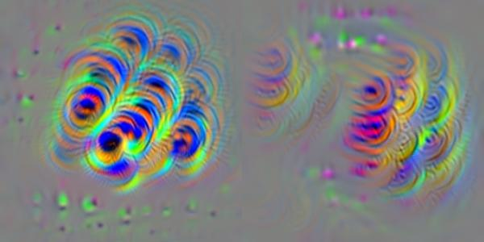
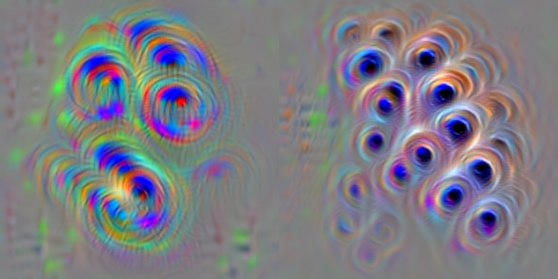
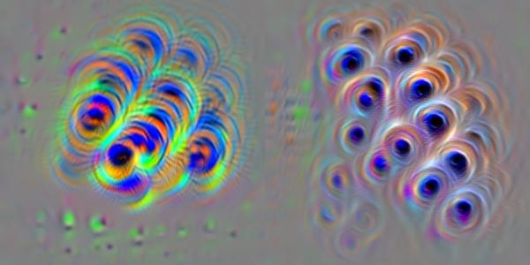
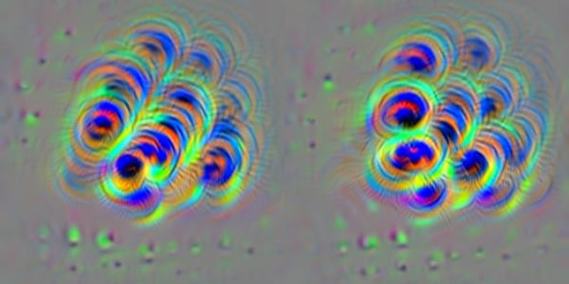
工作2：心理物理实验准备
目的：评估CLIP指标的有效性，挑选出高trial correlation 的细胞进一步分析
讨论
问卷星提供了移动端和PC端两种形式，是否需要统一？不同设备可能观感不一样
被试的规模需要有多大？10-20人？
详细说明
在数据8和数据9中平均trial correlation 都大于0.2的神经元(共22个)，找到这22个神经元对应的单独训练、交叉训练、不同初始值和随机对比图片，制作成排序题，并且声称一个随机长度为4的排列，将图片放置，以问卷星的形式传递给被试，被试需要给4张图片按照图像相似度排序。（见https://www.wjx.cn/vm/wF2goQi.aspx# ）
A
B
C
D

Slide 4
后续计划
心理物理实验结果分析(实验范式和细节讨论）
摘要和讨论进一步修改

